Slide 1
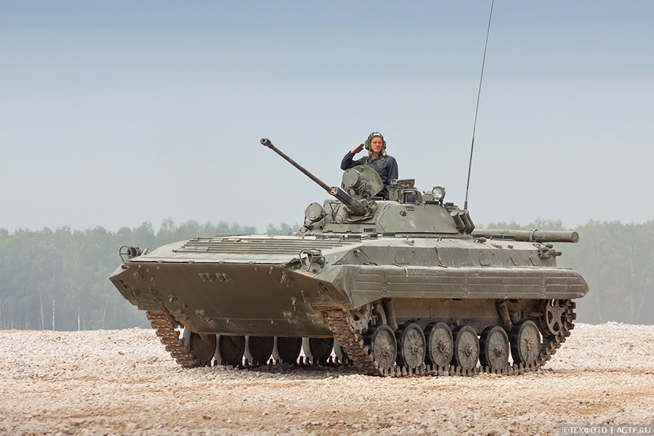
Военный учебный центр при ФГБОУ ВО
«Забайкальский государственный университет»
Техническая подготовка

Slide 2
Тема № 3.
Общее устройство боевой машины.
Занятие 1.
Назначение, технические характеристики и боевые свойства БМП. Краткая сравнительная характеристика отечественных и иностранных образцов БТВТ. Компоновка и общее устройство БМП-2. Размещение экипажа и десанта, корпус и башня. Уход за корпусом и башней.

Slide 3
Учебные вопросы
1. Назначение, технические характеристики и боевые свойства БМП-2.
2. Краткая сравнительная характеристика отечественных и иностранных образцов БТВТ.
3. Компоновка и общее устройство БМП-2. Размещение экипажа и десанта, корпус и башня. Уход за корпусом и башней.
Рекомендованная литература
Техническое обслуживание и инструкция по эксплуатации БМП-2 ч.II, стр: 186-209

Slide 4
1-й учебный вопрос
Назначение, технические характеристики и боевые свойства БМП-2

Slide 5
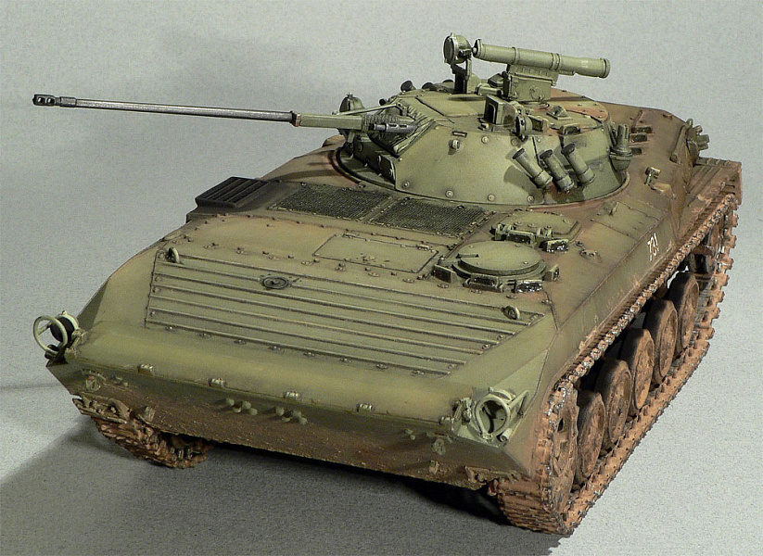
Назначение БМП-2
Боевая машина пехоты БМП-2 - это гусеничная плавающая боевая машина, обладающая вооружением, броневой защитой и высокой подвижностью, вооруженная 30 мм автоматической пушкой 2А42 с двухленточным питанием, стабилизированной в двух плоскостях, спаренным с пушкой 7,62 мм пулеметом ПКТ и пусковой установкой для борьбы с бронированными целями из машины и вне ее.

Slide 6
Назначение БМП-2
Боевая машина пехоты БМП-2 предназначена для повышения вооруженности, защищенности и мобильности мотострелковых подразделений, действующих на поле боя в обычных условиях или в условиях применения ядерного оружия.
На машине применены устройства, предназначенные для защиты экипажа, десанта и оборудования внутри машины от воздействия ударной волны и проникающей радиации при взрыве ядерных боеприпасов, для защиты от химического и биологического оружия, а также для защиты экипажа и десанта от радиоактивной пыли при движении машины по радиоактивно зараженной местности. Эти устройства составляют систему защиты от оружия массового поражения. Для постановки дымовых завес в целях маскировки машина оборудована термодымовой аппаратурой и системой пуска дымовых гранат.
Для тушения пожара в машине имеется противопожарное оборудование.
Для траления мин на машину может быть установлено тралящее оборудование.
Машина может преодолевать водные преграды на плаву, используя для передвижения гусеничный движитель, а также приспособлена для авиа-десантирования.

Slide 7
Технические характеристики
и боевые свойства БМП-2
Тип машины | гусеничная, бронированная, плавающая, авиатранспортируемая
Полная боевая масса, т | 14,0
Боевой расчет, чел | 10
- экипаж, чел. | 3 (командир, оператор-наводчик, механик-водитель)
- десант, чел. | 7 (стрелки-десантники)
Основные размеры, мм:
- длина | 6735
- ширина | 3150
- высота | 2250
Клиренс, мм | 420

Slide 8
Технические характеристики
и боевые свойства БМП-2
Боекомплект: 30-мм патроны к пушке | 500
7,62 мм патроны к спаренному пулемету | 2000
ПТУР | 4
Пиропатроны 9-А-433 | 3
Изделие 9К34 мм гранатомета РПГ-7 | 2
Гранат Ф-1 (ручных) | 12
Сигнальных патронов | 12
Гранат ПГ-7В | 5
Коробка с патронами к АК-74 | 1 (для 700 патронов)
Коробок для пулеметов ПК
- на 200 патронов в ленте | 6
- на 100 патронов в ленте | 4
Коробка с патронами к пулемету ПК | 1 (для 440 патронов)
Нормы заправки систем, агрегатов и узлов:
Общая вместимость топливных баков, л | 462
Система смазки двигателя:
- заправочная вместимость системы, л | 58

Slide 9
Технические характеристики
и боевые свойства БМП-2
- заправочная вместимость бака, л | 48
- минимально допустимое количество, л | 20
Система охлаждения:
— заправочная вместимость, л | 52
Коробка передач:
- заправочная вместимость, л | 20
Бортовая передача:
- заправочная вместимость, л | 2
Направляющие колеса:
- объем заправляемой смазки, см³ | 900
Опорные катки:
- объем заправляемой смазки, см3 | 600
Поддерживающие катки:
- объем заправляемого масла, см³ | 140
Гидравлические амортизаторы:
- объем заправляемой жидкости, см3 | 760

Slide 10
Технические характеристики
и боевые свойства БМП-2
Максимальная скорость, км/ч:
- по шоссе | 65
- наплаву | 7
Средняя скорость по грунтовой дороге, км/ч | 40-50
Вооружение:
— автоматическая пушка | 1
а) марка | 2А42
б) калибр, мм | 30
— пулемет, спаренный с пушкой | 1
а) марка | ПКТ
б) калибр, мм | 7,62
- противотанковый комплекс (ПУ машины, ПУ9П135М) | 1
- сигнальный пистолет | 1

Slide 11
Технические характеристики
и боевые свойства БМП-2
Преодолеваемые препятствия:
- крен, град. | 30
- подъем, град. | 35
- ширина рва, м | 2,5
- высота стенки, м | 0,7
Ходовая часть:
- тип гусениц | РМШ
- количество траков, шт. | 84
Удельное давление гусениц на грунт, кгс/см2 | 0,63
Способ десантирования | посадочный

Slide 12
2-й учебный вопрос
Краткая сравнительная характеристика отечественных и иностранных образцов БТВТ.

Slide 13
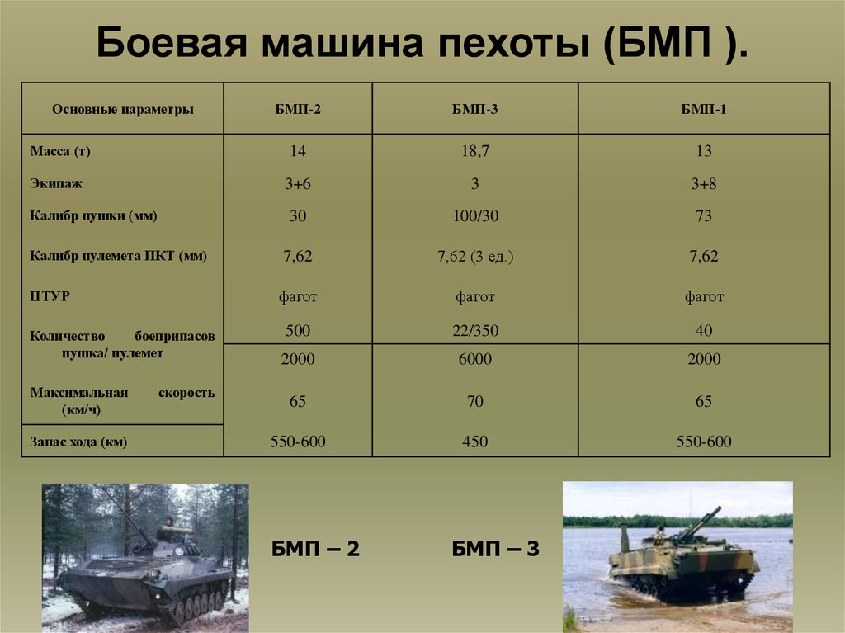

Slide 14
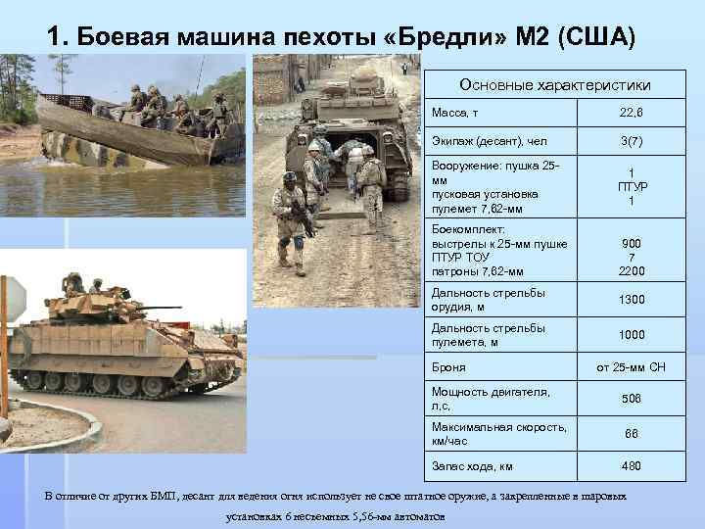

Slide 15
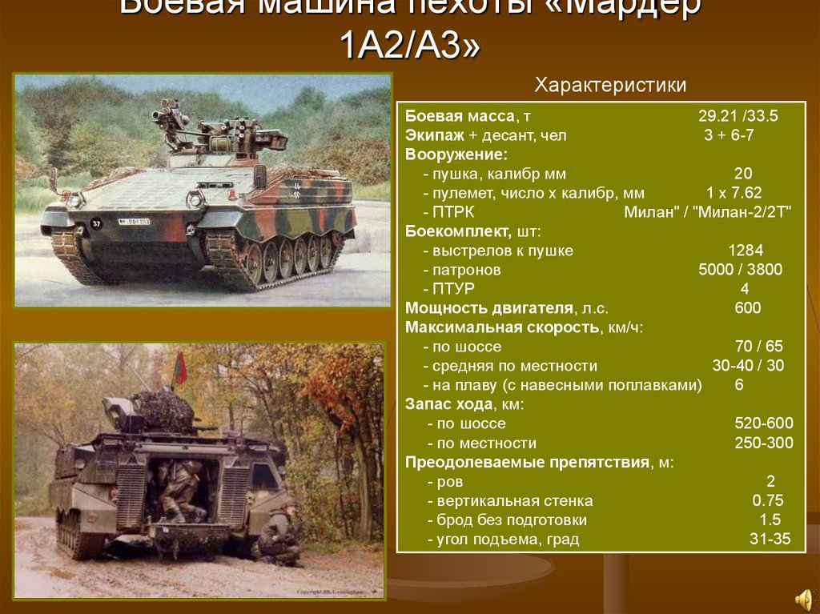

Slide 16
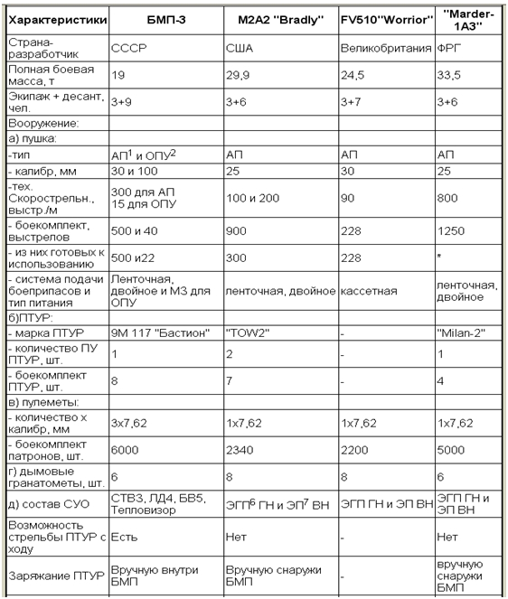

Slide 17
Параметры | БМП-2 | М2 «Брэдли» | Strf 90
Страна | СССР/Россия | США | Швеция
Экипаж/десант, чел | 3/7 | 3/6 | 3/8
Длина/ширина, мм | 6735/3150 | 6452 /3200 | 6550/3170
Основное вооружение | 30-мм авт. пушка 2А42 | 25-мм авт. пушка «Бушмастер» | 40-мм авт. пушка «Бофорс» L-70
Ракетное вооружение | ПТРК «Фагот»/ «Конкурс» | ПТУР ТOW/BGM-71 | -
Бронирование, мм | 6-23 | 14-25 | до 30
Масса, т | 14 | от 22 | 23-35
Скорость передвижения по шоссе | 65 | 66 | 70
Запас хода, км | 600 км | 480 км | 320 км
Преодолеваемые препятствия ров/стена, м | 2,5/07 | 2,5/0,9

Slide 18
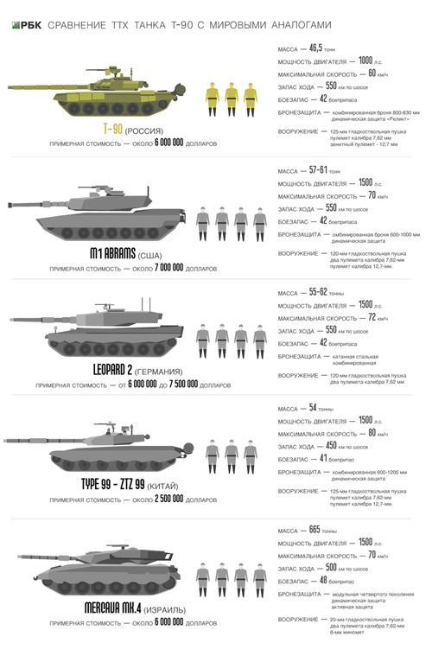

Slide 19
Характеристики сравнения
Тип | Страна-произво­дитель | Б.вес, т. | Бронепробиваемость (мм./60⁰) |  | Защита экв. (мм.) |  | Уд. мощ­ность, л.с./т. | V ср., км./ч.
 |  |  | БПС | КС | от БПС | от КС
М1 | США | 54,5 | 220 | 220 | 380 | 500 | 27,5 | 48…50
М1А1 |  | 57,2 | 270 |  | 500 | 700 | 26,2
М1А2 |  | 62,5 | 350 |  | 700 | 900 | 24
Леопард 2А4 | ФРГ | 55,2 | 280 |  | 580 |  | 27,2 | 49
Леопард 2А6 |  | 62,5 | 350 |  | 700 |  | 24 | 46
Т-80У | СССР | 46 | 300 | 350(450) | 610 700 | 900 950…1000 | 27 | 50
Т-90 | РФ | 46,5 |  |  | 540…670 | 900 | 21 | 40..45
Т-90А |  | 46,5 |  |  | 800 | 1000
Оплот | Украина | 51 | 340 | 400 | - | - | 24,7 | 45..50

Slide 20
3-й учебный вопрос
Компоновка и общее устройство БМП-2. Размещение экипажа и десанта, корпус и башня. Уход за корпусом и башней.

Slide 21
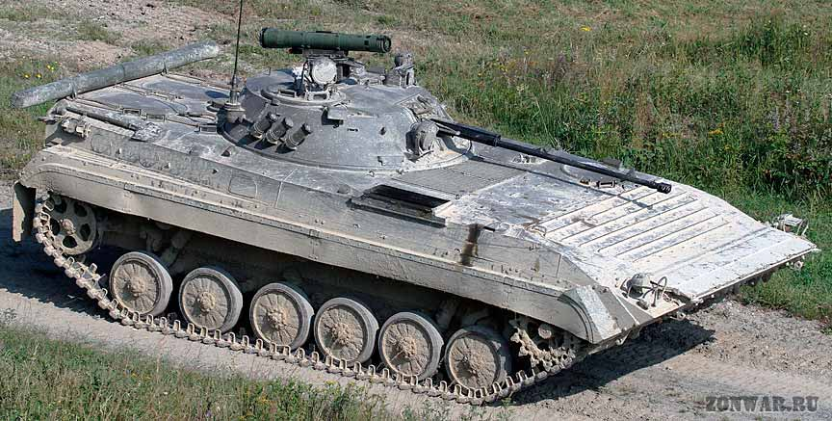
Общее устройство машин
1.Корпус; 2.Башня; 3.Ходовая часть; 4.Силовая установка; 5.Трансмиссия; 6.Комплекс вооружения и управления огнем; 7.Электрооборудование; 8.Средства связи; 9.Специальное оборудование (ОПВТ, ТДА, ППО, защита от ОМП, система пуска дымовых гранат); 10.Возимый комплект ЗИП.

Slide 22
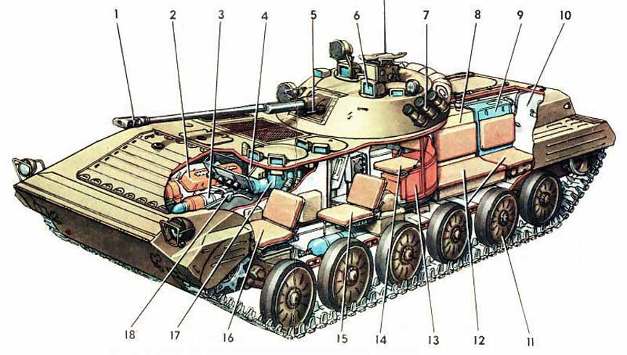
Общее устройство машин
 | 1 - орудие; 2 - двигатель; 3 - генератор; 4 - смотровой прибор механика-водителя; 5 - пулемет; 6 - смотровой прибор наводчика БМП; 7 - гранатомет постановки дымовой завесы; 8 - топливный бак; 9 - отсек аккумуляторов; 10 - топливный бак; 11 - каток; 12 - сиденья десанта; 13 - ограждение башни; 14 - сиденье наводчика; 15 - сиденье стрелка; 16 - сиденье механика-водителя; 17 - фильтро-вентиляционная установка; 18 - штурвал

Slide 23
Компоновка и общее устройство
Под компоновкой БМП-2 понимается взаимное размещение экипажа, десанта, вооружения, основных агрегатов и систем, обеспечивающее оптимальные боевые и технические качества машины.
По расположению механизмов и оборудования внутри машина условно разделена на четыре отделения:
- отделение управления;
- силовое отделение;
- боевое отделение;
- десантное отделение.

Slide 24
Общее устройство машин
Силовое
отделение
Боевое
отделение
Десантное
отделение
ВК
БР
Масло, дв.
ТОПЛИВО
ПМП
Д
Д
Д
Коробка передач
ГФ
ОЖ
КТ
АБ
Двигатель
ТОПЛИВО
НО
АБ
ТОПЛИВО
ПМП
Д
Д
Д
МВ
Д
БР
Отделение
управления
ВК

Slide 25
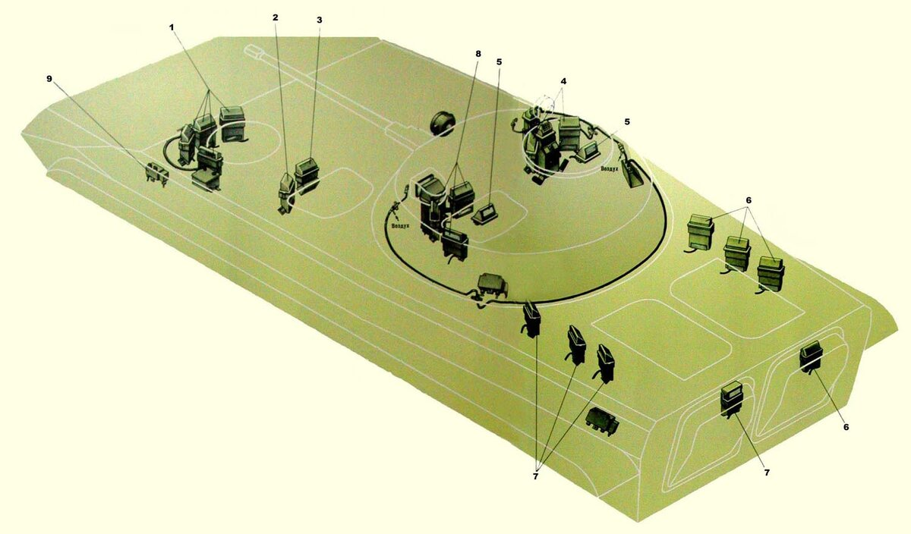
Приборы наблюдения БМП-2

Slide 26
Отделение управления
Отделение управления расположено в носовой части корпуса машины. В нем размещены рабочие места механика-водителя и десантника.
Рабочее место механика-водителя оборудовано: сиденьем; контрольно- измерительными приборами; приборами освещения и сигнализации; четырьмя приборами наблюдения ТШЮ-170А; гирополукомпасом ГПК-59; органами управления машиной; приборами и исполнительными механизмами; аппаратом А-3 ТПУ; прибором радиационной и химической разведки; средствами пожаротушения; системой очистки приборов наблюдения.
Рабочее место десантника оборудовано: сиденьем, амбразурой для стрельбы из личного оружия (в левом борту корпуса), приборами наблюдения ТНП-165А и ТНГЮ-170А, аппаратом А-3 ТПУ.
Кроме того, в отделении управления расположены ФВУ, отопитель, баллон пневмосистемы, а также места для укладки ЗИП.

Slide 27
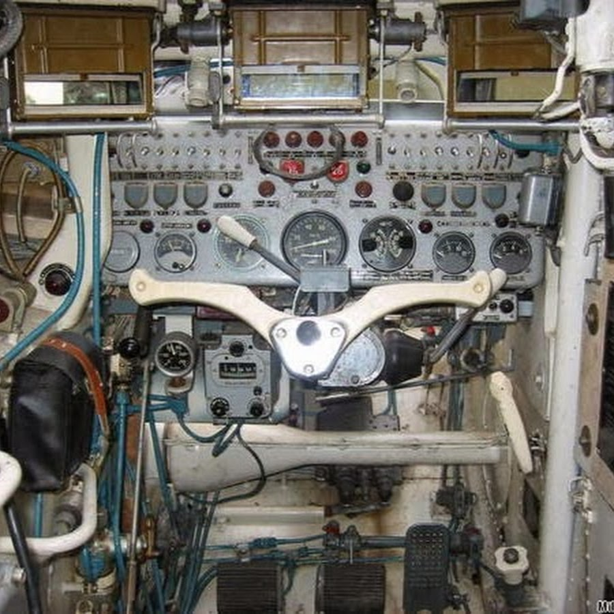
Отделение управления

Slide 28
Силовое отделение
Силовое отделение размещено в правой передней части корпуса и отделено от всей машины теплозвукоизоляционной перегородкой, в которой имеются люки для доступа к агрегатам.
В силовом отделении расположены агрегаты силовой установки и силовой передачи с обслуживающими их системами.
Двигатель и коробка передач объединены в силовой блок, а радиатор системы охлаждения, радиатор системы смазки двигателя, радиатор системы смазки и гидроуправления силовой передачи, эжектор и воздухоочиститель - в блок охлаждения и воздухоочистки.
Справа от двигателя расположены водооткачивающий насос, маслобак с котлом подогревателя, автомат давления АДУ-2С с влагомаслоотделителем и насосный узел подогревателя.
К балкам крышки корпуса крепится блок системы охлаждения с воздухоочистителем.
Кроме того, в силовом отделении размещены узлы систем, обеспечивающих работу силовой установки.

Slide 29
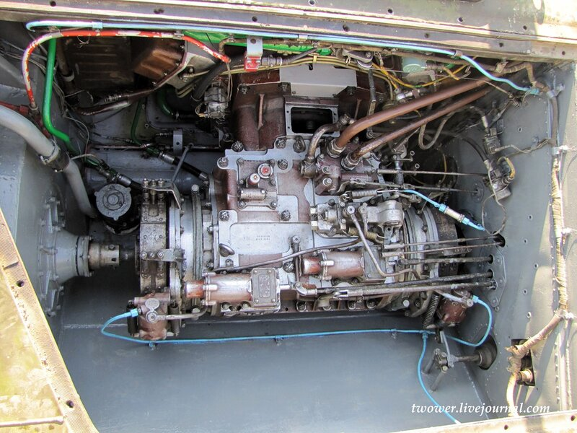
Силовое отделение

Slide 30
Боевое отделение
Боевое отделение расположено в средней части корпуса машины непосредственно за силовым отделением. Оно включает в себя башню и часть корпуса, ограниченную перегородкой силового отделения спереди и ограждениями сидений десанта сзади.
В башне в качающейся маске установлены пушка 2А42 и спаренный с ней пулемет ПКТ. На вращающемся полу смонтированы магазин ПКТ и система, обеспечивающая ленточное питание пушки бронебойно-трассирующими и осколочно-фугасными снарядами. В крышке башни между люками оператора и командира установлена пусковая установка для ПТУР. В башне оборудованы рабочие места оператора и командира.
На рабочем месте командира размещены: люк командира с приборами наблюдения ТКН-ЗБ с осветителем ОУ-ЗГА2, ТНГЮ-170А, ТНПТ-1; сиденье; механизм поворота люка командира; прицел ШЗ-З; пульт управления стабилизатора; радиостанция Р-123М (Р-173); аппарат А-1 ТПУ; бачок и краны системы очистки приборов.

Slide 31
Боевое отделение
На рабочем месте оператора размещены: сиденье; прицел БПК-1-42; пульт управления стабилизатором, три прибора THI10-170A и один прибор ТНПТ-1, поворотный механизм башни, подъемный механизм спаренной установки, краны системы очистки прицела, аппарат А-2 ТПУ, коробка КР-60 обогрева приборов наблюдения, пульт управления системой 902В, стопор башни, баллон системы очистки приборов.
Кроме того, в башне установлены: блок управления и коммутации БУ-25-2С, узлы стабилизатора, укладка ПТУР, аппаратура управления пусковой установкой 9П135М.
В корпусе боевого отделения на правом борту установлены крепления для укладки трех ПТУР, в нише правого борта укладывается вьючное устройство пусковой установки 9П135М, предусмотрены укладки для боекомплекта и ЗИП.

Slide 32
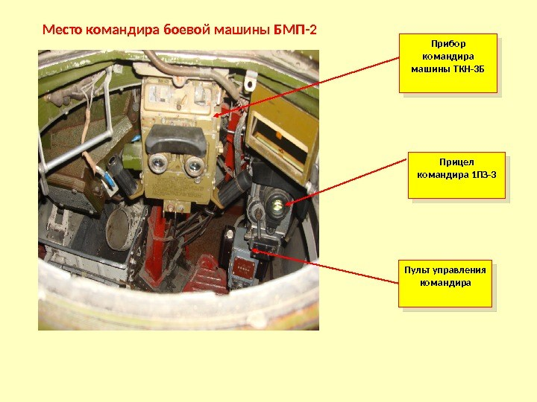
Боевое отделение

Slide 33
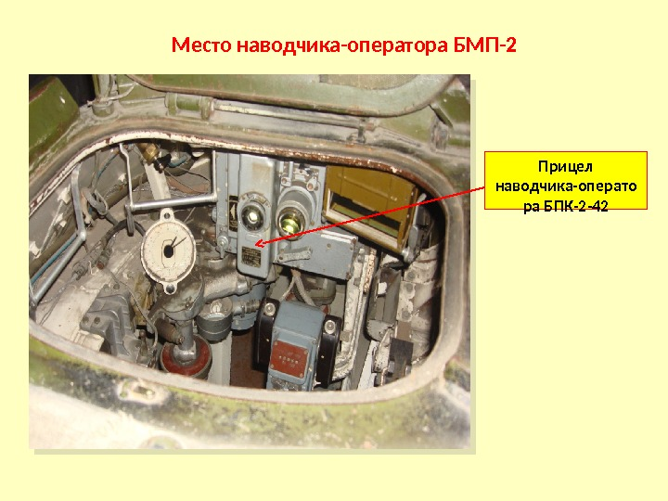
Боевое отделение

Slide 34
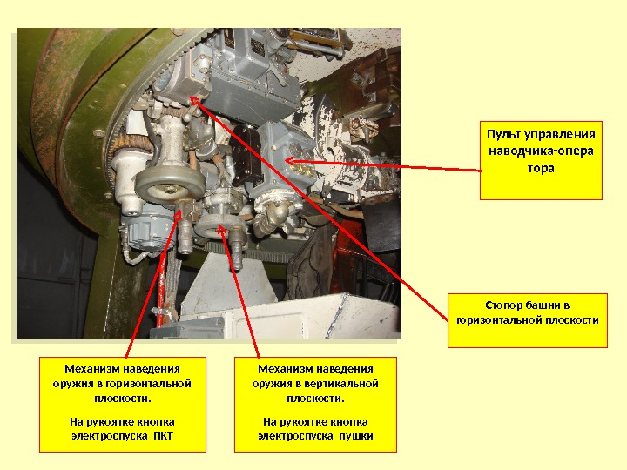
Боевое отделение

Slide 35
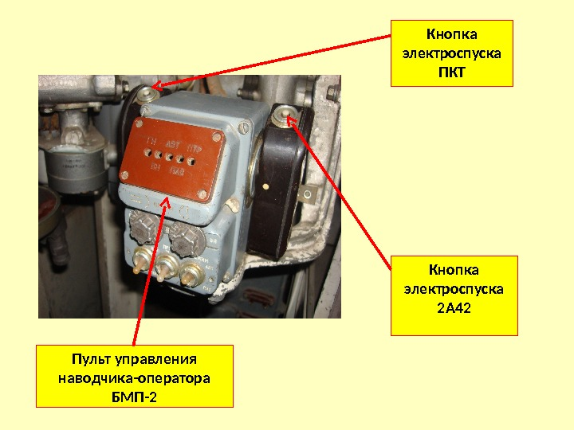
Боевое отделение

Slide 36
Десантное отделение
Десантное отделение расположено в кормовой части машины. Оно ограничено правым и левым бортами корпуса и разделено на две части средним топливным баком и контейнером электрооборудования.
В десантном отделении — шесть рабочих мест для стрелков-десантников, по три в каждой части. Частично основанием для сидений служат боковые баки, установленные справа и слева от среднего бака. На каждом рабочем месте имеются прибор ТНПО-ПОА для наблюдения за местностью при движении по боевому, амбразуры для ведения стрельбы из пулеметов ПК (передние) и автоматов АК (остальные), места для укладки имущества десантников.

Slide 37
Десантное отделение
Для выхода и входа десанта в корме машины имеются две двери. Для наблюдения за местностью в них установлены два прибора ТНПО-ПОА, а в левой двери - еще и амбразура для стрельбы из АК. Над сидениями в крыше расположены два люка для выхода десанта на плаву, ведения огня по воздушным целям и наблюдения за местностью на марше.
В контейнере электрооборудования размещены: две аккумулятивные батареи, агрегаты электрооборудования и отопитель десантного отделения.
Кроме того, в десантном отделении размещены: коробка КР-60 обогрева приборов наблюдения и стекол шаровых опор; два вентилятора отсоса пороховых газов; аппараты А-3 и А-4 ТПУ; ручной огнетушитель; водооткачивающий насос; насос ТДА; места для укладки боекомплекта (АК, ПК), радиостанции Р-123 (в нише правой двери) и ЗИП.

Slide 38
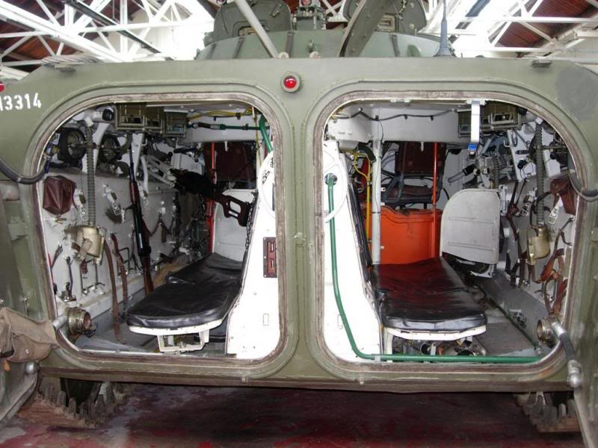
Десантное отделение

Slide 39
Размещение личного состава в БМП-2
Боевая машина пехоты оборудована одиннадцатью посадочными местами для размещения боевого расчета в составе командира отделения (машины), механика-водителя, наводчика-оператора и восьми мотострелков, в состав которых входят: старший стрелок (СС), стрелок (С), пулеметчик (П), гранатометчик (Г), помощник гранатометчика (ПГ). Свободные места для личного состава управления взвода – 6 человек: по 2 на машину.
Если место командира машины занимает старший командир, командир отделения или взвода размещается в десантном отделении машины.

Slide 40
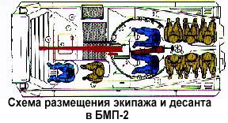
Размещение личного состава в БМП-2

Slide 41
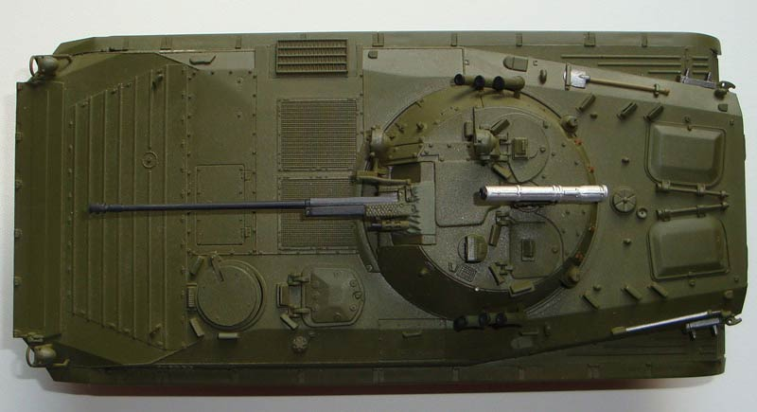
Корпус и башня БМП-2
Броневой корпус и башня служат для размещения и защиты экипажа, вооружения, боеприпасов, агрегатов и механизмов машины от поражения огнем противника для защиты экипажа от проникающей радиации, от пылеобразных радиоактивных веществ, наведенной радиации, действия ОВ и бактериальных средств.

Slide 42
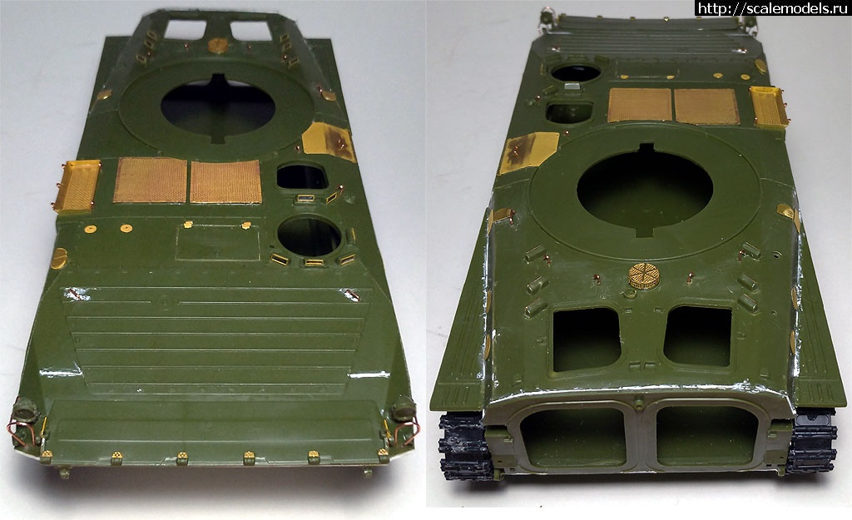
Корпус БМП-2
Корпус является остовом, который соединяет в единое целое все агрегаты и механизмы машины, воспринимает нагрузки, возникающие при движении, преодоления препятствий и стрельбе, обеспечивает необходимый запас плавучести машины. Корпус представляет собой коробку, сваренную из стальных броневых листов.

Slide 43
Корпус БМП-2
- с внешней стороны к нижнему наклонному листу носовой части машины приварены буксирные крюки;
- в верхнем наклонном листе имеется проем, который закрывается ребристым листом;
-по бортам приварены ограничители;
-на передних наклонных листах приварены штуцера для соединения пневмосистемы;
- на боковых листах хомуты для крепления шланг;
-на верхних бортовых листах выполнены амбразуры для установки и ведения огня;
-на броневом листе кормовой части приварены кронштейны для крепления дверей.
Крыша корпуса состоит из съемной крыши и несъемных листов. В крыше предусмотрены люки для доступа к двигателю, для входа и выхода экипажа и десанта, отверстия для заправки ГСМ и охлаждающей жидкости, для установки габаритных фонарей, воздухозаборной трубы, шахты для установки приборов наблюдения. С левой стороны корпуса приварены поручни.
На крыше корпуса в десантом отделении и на всех крышках люков с внутренней стороны установлен подбой- повышает защиту от радиации.

Slide 44
Корпус БМП-2
Днище выполнено из листов легированной стали. Для обслуживания агрегатов в днище имеются отверстия с пробками и лючки, закрытые крышками. Для улучшения условий экипажа силовое отделение изолировано теплозвукозащитной перегородкой.
В перегородке предусмотрены люки, закрытые крышками для доступа к узлам силового отделения, отверстия для тяг приводов управления, проводов электрооборудования, соединительного вала КП.
На перегородке со стороны боевого отделения имеется карман воздуховода. Кроме того, на корпусе приварены другие детали, обеспечивающие жесткость корпуса.

Slide 45
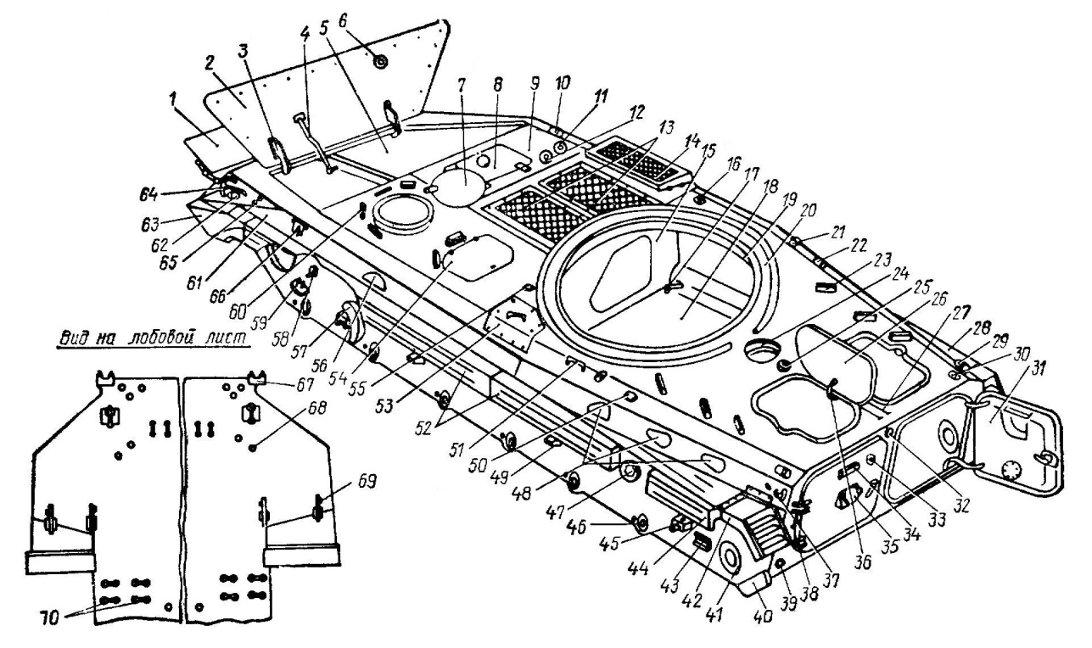

Slide 46
Корпус БМП-2
На корпусе имеется:
волноотражательный щиток, ребристый лист, пробка отверстия для заправки маслом КП, крышки люков механика- водителя и десантника, крышка люка доступна к двигателю, съемная крыша, колпак выброса воды, пробка масляного бака, пробка радиатора, сетки над жалюзи и над заслонками эжектора, рукоятка лючка подогревателя, кольцевой воздуховод, подбашенный лист, бортовые габаритные фонари, колпак кланов вытяжных вентиляторов, шахты для приборов наблюдения, шахта для воздухозаборной трубы, пробки топливных баков, крышки люков десантного отделения, двери-баки, броневые крышки амбразур, буксирные крюки, отбойник, направляющий аппарат, крылья, кронштейн подвески, поручень, крышка люка для доступа к ФПТ, колпак циклона ВЗУ, кронштейн крепления гидроамортизатора, ограждения фары.

Slide 47
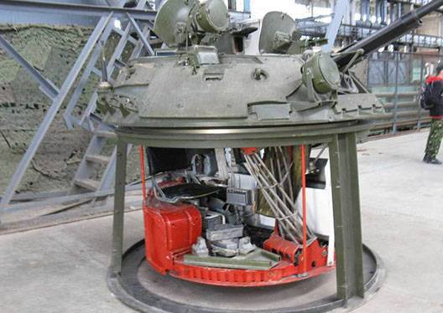
Башня установка БМП-2
Башенная установка
БМП–2
предназначена для
наблюдения командиром машины и оператором за окружающей местностью и ведения кругового огня по наземным и воздушным целям из пушки и спаренного с ней пулемета.
Башенная установка состоит:
– башня; – шариковая опора и уплотнение; – поворотный механизм;
– стопор; – люк командира; – люк оператора; – пол башни; – сиденья командира и оператора.

Slide 48
Башня установка БМП-2
Башня – конусообразной формы, сварена из стальных броневых листов. Она установлена на шариковой опоре. На башне имеются кольцо для установки люка командира и люк оператора; плита для установки прицела 1П3–3; шахты для установки приборов наблюдения ТНПО–170А перед люком оператора. Отверстие для установки прицела БПК–1–42. Рамка с амбразурой для установки бронемаски с пушкой и пулеметом ПКТ. Кроме того, на башне приварены другие детали для применения оборудования боевого отделения.
Шариковая опора и уплотнение башни – представляет собой большой радиально-упорный подшипник, обоймами которого служат погоны башни. Для герметизации башни зазор между погонами закрыт резиновым уплотнением, между башней и верхним погоном установлено резиновое кольцо, между нижним погоном и корпусом – специальная замазка.

Slide 49
Башня установка БМП-2
Поворотный механизм башни – служит для наведения башенной установки в горизонтальной плоскости.
Стопор башни – предназначен стопорить башню в походном положении.
Люк командира – служит для входа и выхода командира, наблюдения за окружающей местностью и целеуказания. В головке люка имеются две шахты для установки приборов ТНПО–170А и шахта для установки прибора ТКН–3Б. На головке люка установлен кронштейн с осветителем, связанный с ТКН–3Б параллелограмным приводом. В крышке люка вварена шахта для установки прибора ТНПТ–1.
Люк оператора – служит для входа и выхода оператора. Он закрывается крышкой, шарнирно установленной на крышке башни. На крышке люка приварена шахта для установки прибора ТНПТ–1.
Пол башни – служит для крепления узлов и агрегатов боевого отделения и представляет собой подвесную платформу, вращающуюся вместе с башней.
Сиденья командира и оператора – крепятся к полу боевого отделения к магазину пушки: командира – в правой части башни, оператора – в левой, может регулироваться по высоте.

Slide 50
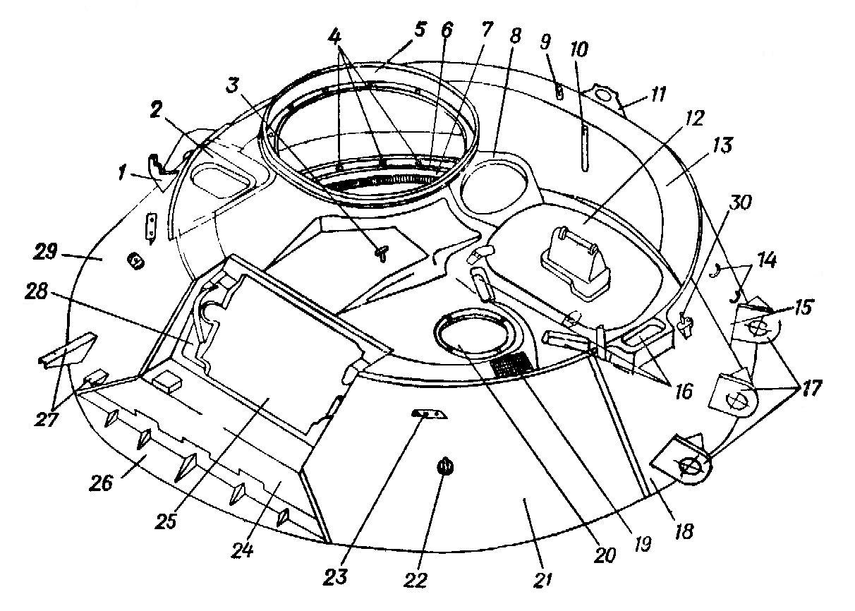

Slide 51
Башня БМП-2
На башне имеются кольцо для установки люк командира и люк оператора; справа плита для установки прицела 1 ПЗ-З. Впереди и слева от люка оператора выполнены три шахты для установки приборов наблюденияТНПО-170А. Слева спереди в крыше башни имеется отверстие для установки прицела БПК-1-42.
Кроме того, на башне приварены другие детали для крепления оборудования боевого отделения.
С внутренней стороны крышек люков установлен подбой, который повышает защиту экипажа от проникающей радиации.
Башня машины выполнена конусообразной формы, сварена из стальных броневых листов между правым и левым секторами установлена рамка с амбразурной для установки бронемаски с пушкой и пулеметом. Башня установлена на шариковой опоре.
На башне имеется:
Кронштейн и плита для установки прицела 1ПЗ-3, люк командира и наводчика- оператора, фланец для крепления пусковой установки, антенный ввод, стойка для крепления поплавка, скобы для крепления укрывочного чехла, шахты для приборов наблюдения, кронштейны для 902В, отверстия для установки прицела БПК-1-42, кронштейн для установки коллиматора, кронштейн для установки осветителя.

Slide 52
Задание на самостоятельную подготовку
Изучить материал данного занятия.
Доработать конспект занятия, используя перечень основных руководящих документов.
Подготовиться к опросу.

